Slide 1
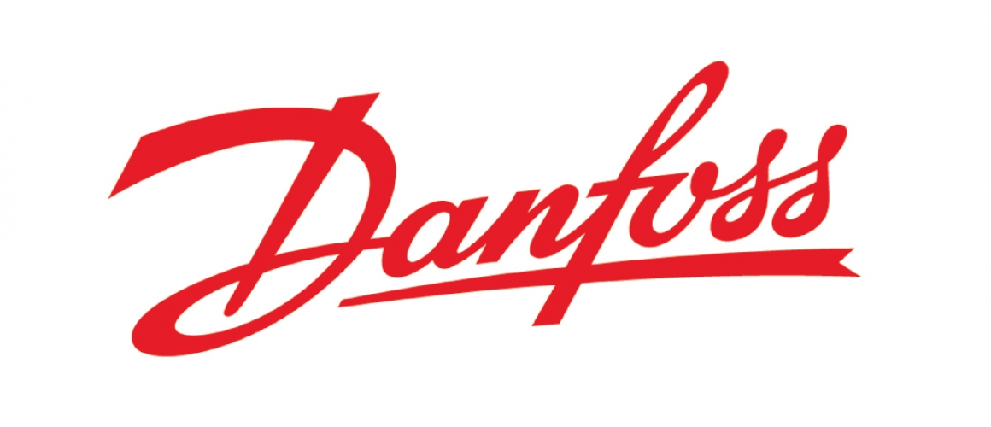
Sistemas de Control de Presión de agua Constante
Impulsión de Agua Potable
Santiago, Chile
www.maint.cl
contacto@maint.com

Slide 2
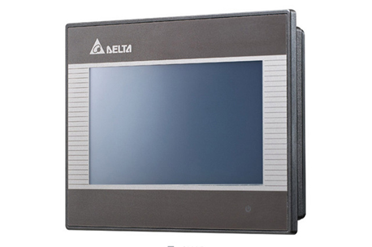
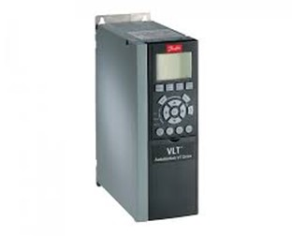
Propuesta Maint Spa
- Control de Presión Constante Mediante un
Variador de Frecuencia y PLC
- Uso de Interfaz amigable con pantalla táctil y monitoreo remoto
Bomba 1
Bomba 2
Bomba 3
Bomba 4
Funcionamiento y alternancia entre Bombas con Variador de Frecuencia y PLC
Funcionamiento solo de respaldo en caso de falla VDF, a través de Interruptor de presión (Presostato)

Slide 3
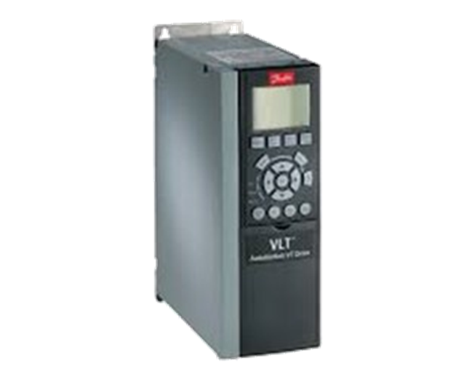
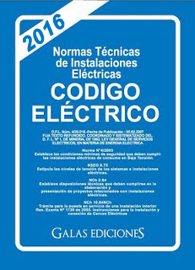
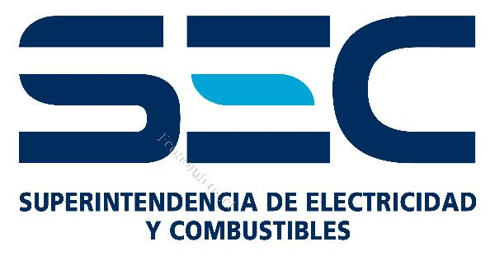
Propuesta Maint Spa
Ventajas y Beneficios
Eficiencia en el uso de las bombas.
Alargue de vida útil de las bombas e instalaciones.
Eliminación del golpe de ariete, evita daños en retenciones y válvulas.
Partida Progresiva de presión inicial y presión constante continuamente.
Sistema de fácil operación.
Seguridad en la manipulación de los tableros eléctricos.
Ahorro en el Consumo de Energía.
Confiabilidad en el Sistema de Bombeo

Slide 4
Programa de mantención y Servicios Maint Spa
Programa de Mantención Optimo
Mantención Sistema Hidráulico Bombas.
Prueba e inspección de estado de bombas y motores.
Cambio de Rodamientos, sello y partes internas
Rebobinado de motores
Revisión y chequeo de válvulas de retención
Revisión y Chequeo de Filtraciones
Mantención Sistema eléctrico
Revisión y prueba de Tablero eléctrico y Sistema de Control.
Medición de Consumo eléctrico de c/u de las bombas
Revisión y prueba de alarmas.
Reapriete general
Mantención y Limpieza de Estanques
Revisión y Chequeo de Niveles, alarmas y Válvulas de llenado.
Limpieza de Estanques (semestralmente)
Detección de fallas.
Análisis de fallas y obtención de causa raíz de falla
Aplicación de contramedidas
Maint Spa. Brinda un:
Soporte las 24Hrs los 365 Días del Año
Detección de fallas.
Análisis de fallas y obtención de causa raíz de falla
Aplicación de contramedidas
Evaluación de Consumo de agua en el edificio.
Análisis del agua e inspección de estanques.
Comunicación constante y efectiva con nuestros clientes.
Evaluación de mejoras en el sistema de impulsión de agua que beneficien a los clientes y usuarios.
Capacitación continua de la operación y funcionamiento de la sala de bombas.

